Slide 1

整理和复习
（练习十三）
R·五年级上册

Slide 2



谈话引入 揭示课题
一位教育家曾说过这样一句话：“装着一些片段的、没有联系的知识的头脑，就像一个乱七八糟的仓库，主人从那里是什么也找不出来的。”
从这句话中你得到什么启示？
知识整理的重要性

Slide 3
回顾梳理 构建网络
（一）组内回顾 唤醒旧知识
把自己课前整理的内容在小组内交流。
要求：
（1）清楚地说给大家听；
（2）认真倾听，适当补充；
（3）人人都要发言。

Slide 4
回顾梳理 构建网络
（二）分享思维 组织研讨
刚才我们以小组为单位，对本单元的知识进行了整理复习，哪个小组愿意把你们组整理的最后成果展示一下？

Slide 5
表示某个量
用含有字母的式子表示数量之间的关系
表示数量之间的关系
表示运算律
用字母表示数和数量关系
表示周长、面积计算公式
表示规律
解决实际问题

Slide 6

回顾梳理 构建网络
（三）集体交流 拾遗补漏
同学们整理的这些知识板块中，有哪些容易出错或应该注意的地方？

Slide 7

注意
1.“平方”的概念容易出错。
2.省略乘号时，数字写在字母前面，乘 1 时 1 可省略。
3.运用等式的基本性质求未知数时，注意要两边同时加减或乘除相同的数。

Slide 8
基础练习 排查漏洞
1. 填空。
（1）一天早晨的气温是a℃，中午比早晨高8℃ 。中午的气温是 ℃。
(a＋8)
（2）某班共有 35 名学生，男生有 b 名，女生有 名。
(35－b)
（3）在一场篮球比赛中，李叔叔投中了c个3分球，他的3分球一共得了 分。
3c
（4）老师买了 d 个毽子，买的毽子的个数是足球的 3 倍，老师买了 个足球。
d÷3

Slide 9
2. 如果 a = b，根据等式的基本性质填空。
3
9
1.5
a + 3 = b + ( )
a－ ( ) = b－ 9
a×1.5 = b×( )
m
c
a +( )= b + m
a－ ( ) = b－ c
a ÷( )= b + 10
10

Slide 10
（1）当a=2.8，b=6.3时，求a+b的值。
a+b = 9.1
（2）当x=12，y=7时，求xy的值。
xy = 84
（3）当m=72，n=9时，求m÷n的值。
m÷n = 8
3.

Slide 11
（4）当x=20，y=100时，求4x+y的值。
4x+y = 180
（5）当a=3时，求2a和a²的值。
2a = 2×3 = 6 a² = 3² = 9

Slide 12
4.一大杯果汁 1200 g，从中倒出 3 小杯。如果每小杯果汁 a g，请你用含有字母的式子表示大杯里的果汁还剩多少克。
1200－3a

Slide 13
5. 计算下面各题。
2a + 6а
11x － 9x
8y － y
b + 7b
8а
2x
7y
8b

Slide 14
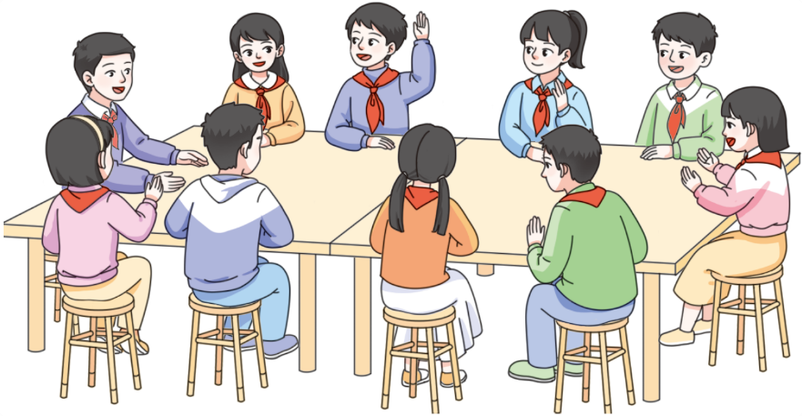
6.
1张桌子坐 6 人，2张桌子拼起来坐 10 人，3张桌子拼起来坐 14 人。
2+4×10 = 42(人)
2 + 4m
(1)照这样拼下去，10 张桌子拼起来可以坐多少人？m 张桌子呢？
(2)如果用 n 表示 m 张桌子拼在一起可坐的人数，怎样表示 n 和 m 之间的关系？当 n = 38
时，m 等于多少?
n = 2+4m
2 + 4m = 38
m = 9

Slide 15
7.
我国记录温度常用摄氏温度 ( 单位：℃ ) ，还有一些国家用华氏温度 ( 单位：℉ )。华氏温度与摄氏温度的关系如下：
华氏温度 = 摄氏温度×1.8+32
试着用字母表示摄式温度和华氏温度的关系。如果某地气温是 86 ℉ ，相当于多少摄氏度?
f = 1.8c + 32
1.8c + 32 = 86
1.8c + 32－32 = 86－32
1.8c = 54
1.8c÷1.8 = 54÷1.8
c = 30

Slide 16
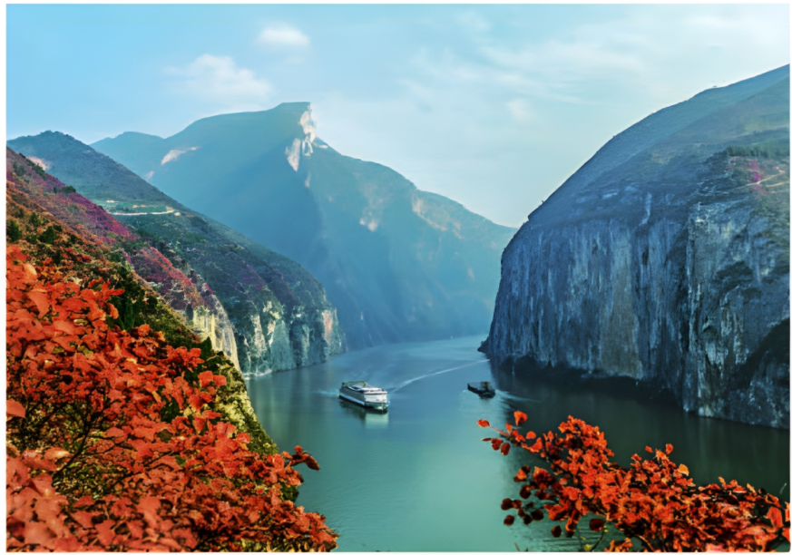
8.重庆到宜昌的水路长648 km。游轮以 36 千米/时的速度从重庆开往宜昌。
（1）开出 t 小时后，游轮离重庆有多远？如果 t = 10，游轮离重庆有多远？
36t
如果 t ＝10， 36 t = 36×10 = 360
答：如果 t = 10，邮轮离重庆有 360 km。

Slide 17
8.重庆到宜昌的水路长648 km。游轮以 36 千米/时的速度从重庆开往宜昌。
（2）开出 t 小时后，游轮到宜昌还有多远？如果 t = 12，游轮到宜昌还有多远？
648－36t
如果 t ＝ 12， 648－36t = 648－36×12 = 216
答：如果 t = 12，邮轮到宜昌还有 216 km。

Slide 18
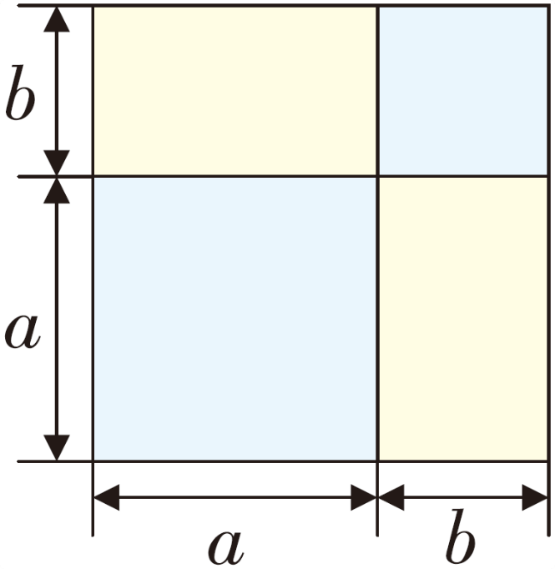
9. 根据右图回答问题。
(1)哪个正方形的面积是 a² ？哪个正方形的面积是 b² ？
(2)整个图形的面积是多少？你有不同的表示方法吗？你发现了什么?
b²
整个图形的面积是(a+b)²，
也可以表示为 a² + 2ab + b²。
a²
我发现: (a+b)² = a² + 2ab + b²。

